Slide 1

ROSA versie 3
De bovensectorale referentie architectuur voor en van het onderwijs

Slide 2
Instrument
visie
Referentie
Architectuur
Kaders
P1
P2
P3
P4
P5
Inzicht en samenhang

Slide 3
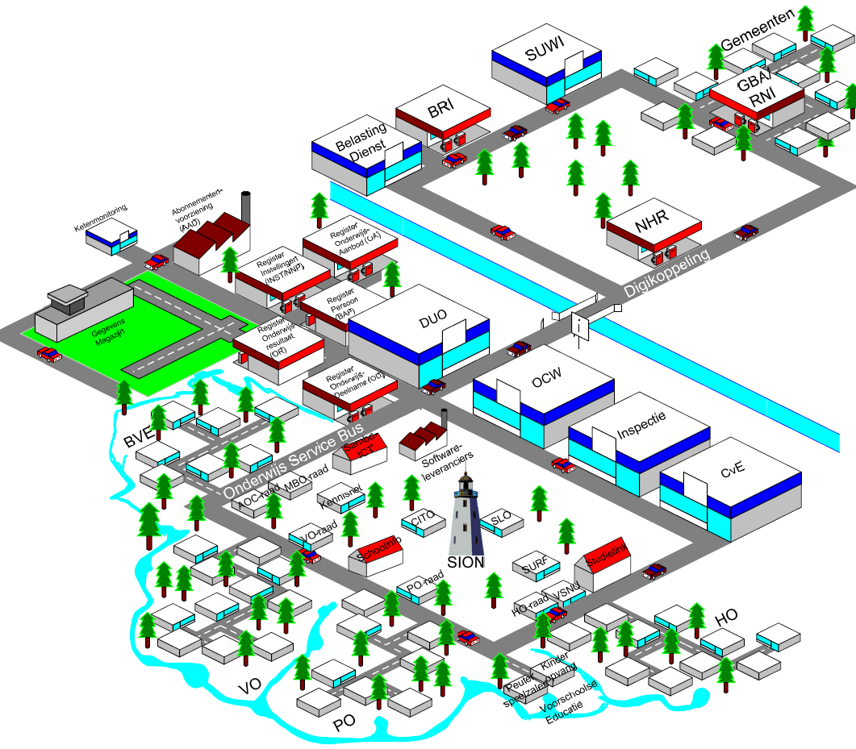
Visie
Doelen
  Burgers ondersteunen bij een leven lang leren over de grenzen van instituten heen
  Terugdringen van administratieve lasten in het onderwijs
Basisprincipes
  De onderwijsvolger voert regie op zijn eigen onderwijsgegevens
  Gemeenschappelijkheid in informatiehuishouding
  Koppelen - niet kantelen: onderwijsinstellingen blijven verantwoordelijk voor hun eigen (proces)inrichting
  Aansluiten bij NORA
  Eenmalige registratie, meervoudig gebruik
  Digitaal doen we het zo

Slide 4
Vraagstukken
1. Gemeenschappelijke informatie-huishouding
“Hoe gaan we elkaar beter begrijpen?”
4. Privacy en beveiliging
“Hoe wisselen we gegevens veilig met elkaar uit?”
Beveiliging
Toegang
Instelling
Instelling, burger, bedrijfsleven, overheid
3. Zeggenschap gegevensbronnen
“Wat zijn de bronnen voor bepaalde type gegevens?”
2. Service georiënteerde keten
“Welke generieke services moeten ontwikkeld worden?”
5. IAA
“Hoe gaan we om met identiteiten?”

Slide 5
ROSA v3
1. Kernmodel Onderwijs Informatie
4. Katern Privacy en beveiliging
Beveiliging
Toegang
Instelling
Instelling, burger, bedrijfsleven, overheid
3. Streefbeelden voor gegevensuitwisseling
2. Edukoppeling
5. IAA-stelsel Onderwijs

Slide 6
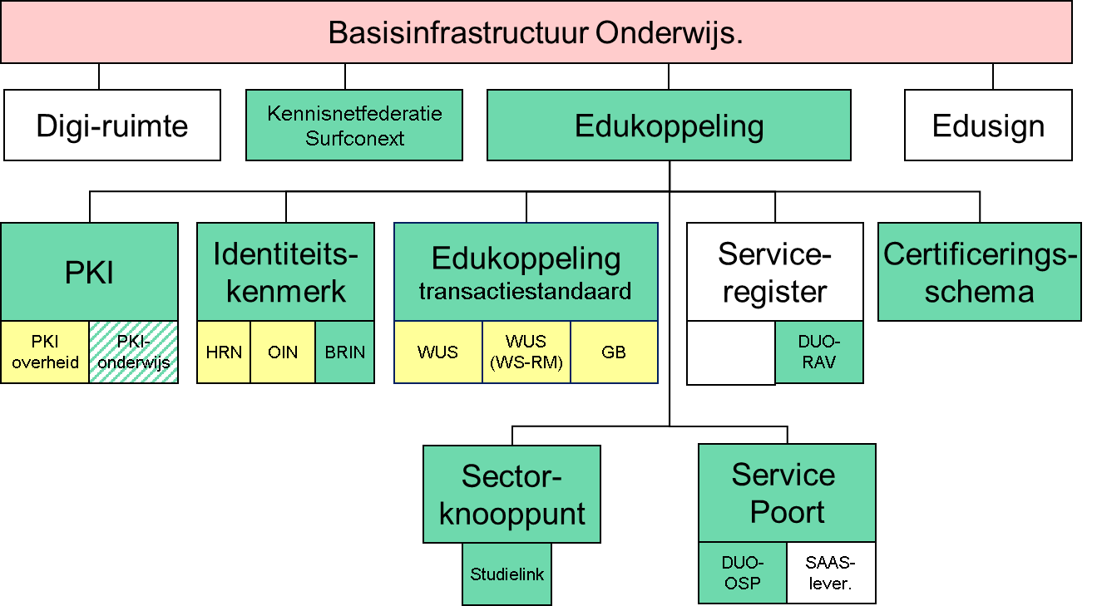
2. Edukoppeling

Slide 7
2. Edukoppeling standaard
SAAS-leverancier
Onderwijs- instelling W
Onderwijs- instelling X
DUO
SAAS-leverancier
Onderwijs- instelling Y
Onderwijs- instelling Z

Slide 8
2. Edukoppeling certificering
1 PKI
SAAS-leverancier
Onderwijs- instelling
Edukoppeling Transactie-standaard
1 PKI
1 PKI
DUO
SAAS-leverancier
Onderwijs- instelling
1 PKI
Onderwijs- instelling
Edukoppeling Transactie-standaard
Aantoonbare
maatregelen
Certificeringsschema

